Slide 1
Orfanotrofio Martinitt e Stelline
I gruppo, classe III C linguistico

Slide 2
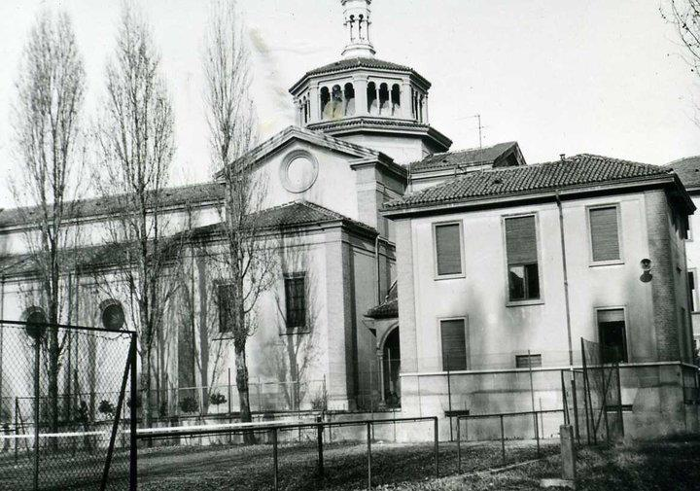
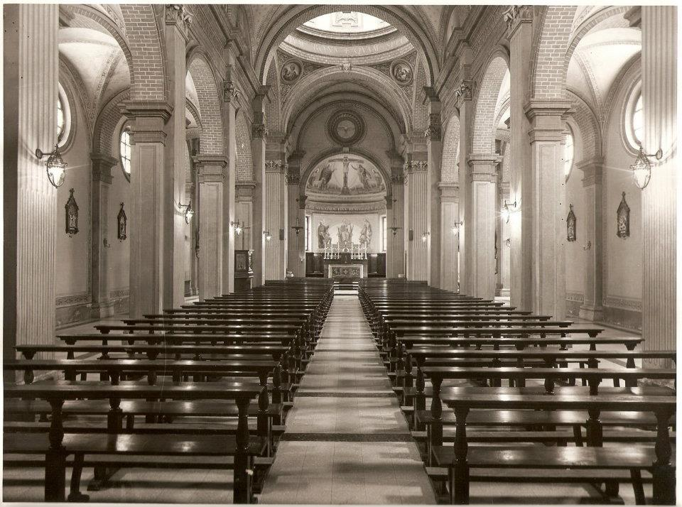
Orfanotrofio maschile Martinitt
Data della fondazione dell’orfanotrofio:1532
Chi? il duca Francesco II Sforza ed il nobile veneziano Gerolamo Emiliani.
Prima sede: una piccola casa, sia per fanciulli che per fanciulle, ubicata in piazza San Sepolcro.
Seconda sede: casa più ampia, donata dal duca, nel 1535, nei pressi di via Morone, dove 30 anni più tardi sorse la chiesa di San Martino, da qui il nome di “Martinitt”.
Terza sede: Monastero di San Pietro in Gessate, destinato da Maria Teresa d’Austria, nel 1772, a causa dell’aumento del numero di orfani milanesi.
Quarta sede: nel 1932, sotto Benito Mussolini, venne inaugurata la nuova sede in via Pitteri 56 (quartiere dell’Ortica).

Slide 3
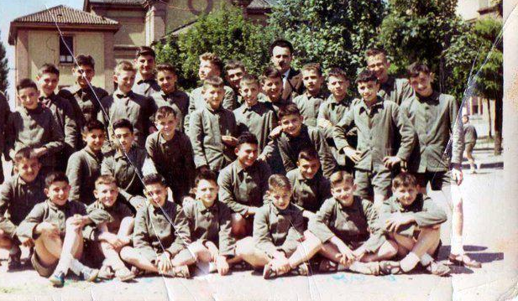
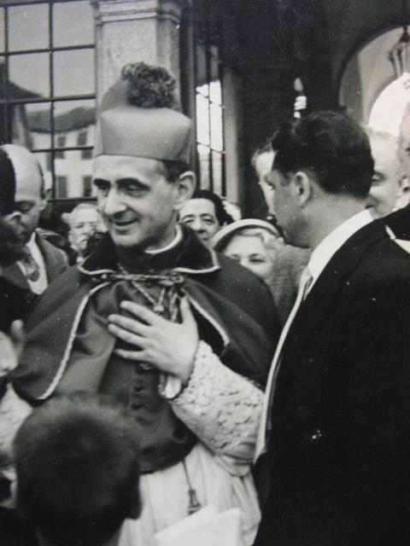
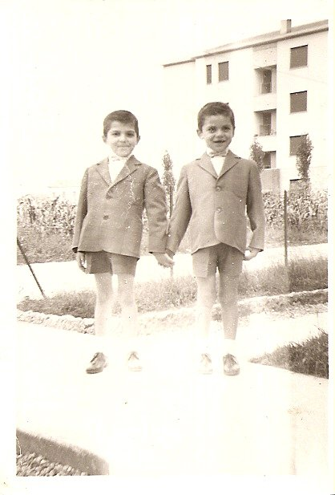
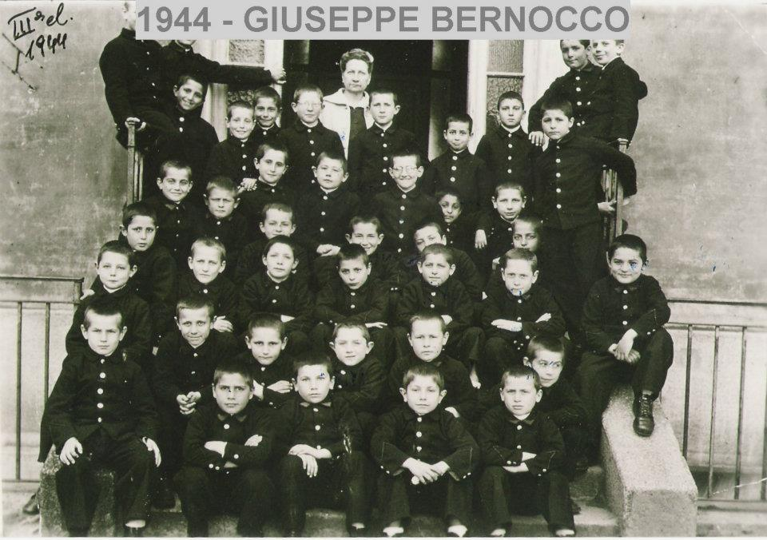
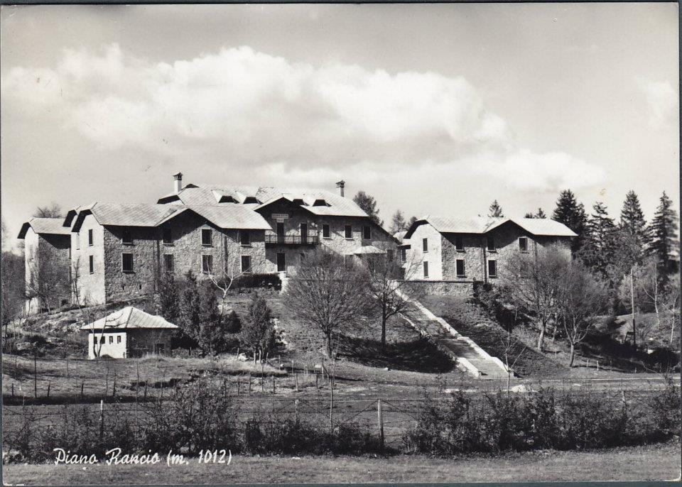
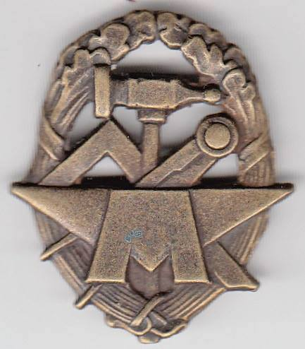
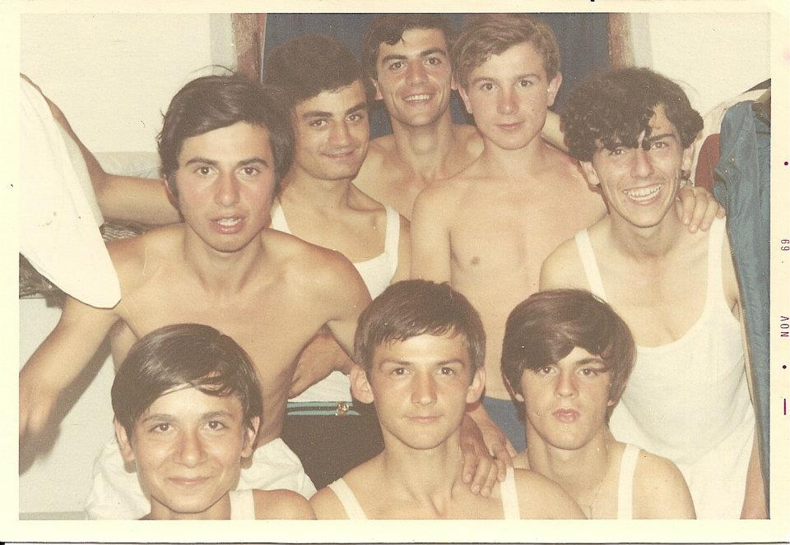
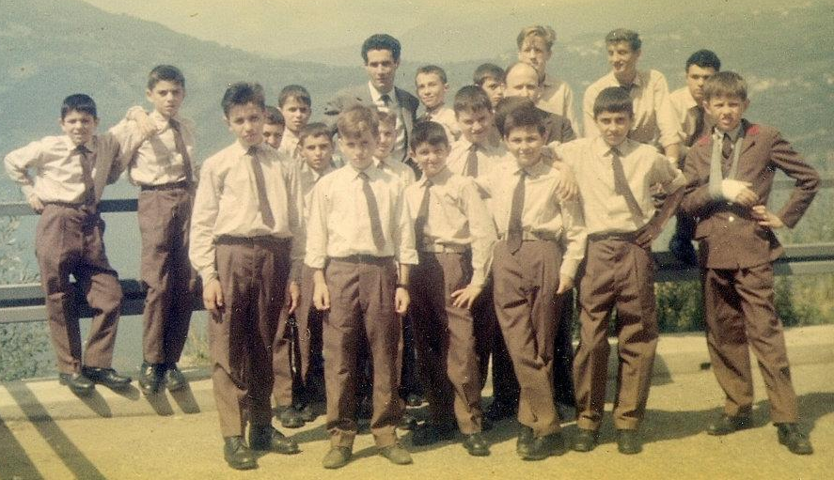

Slide 4
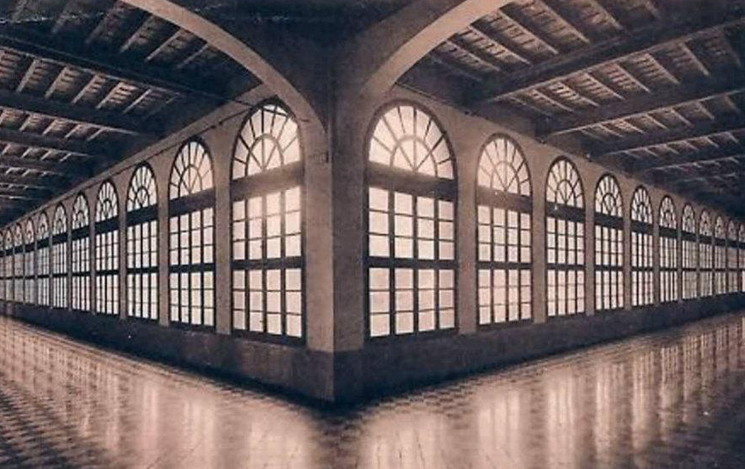
Orfanotrofio femminile delle Stelline
Fondazione orfanotrofio: venne fondato nel 1534, finalizzato al ricovero delle fanciulle, e collocato nel monastero di Santa Caterina di Rancate.
Seconda sede: trasferito nel 1549 nel monastero di Santa Caterina alle Orfane (Porta Nuova).
Orfanotrofio della Stella: inizialmente ospedale dei mendicanti fondato da Carlo Borromeo e diventato, solo nel 1772, l’omologo femminile dei Martinitt.

Slide 5
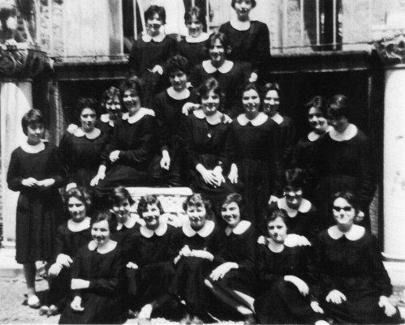
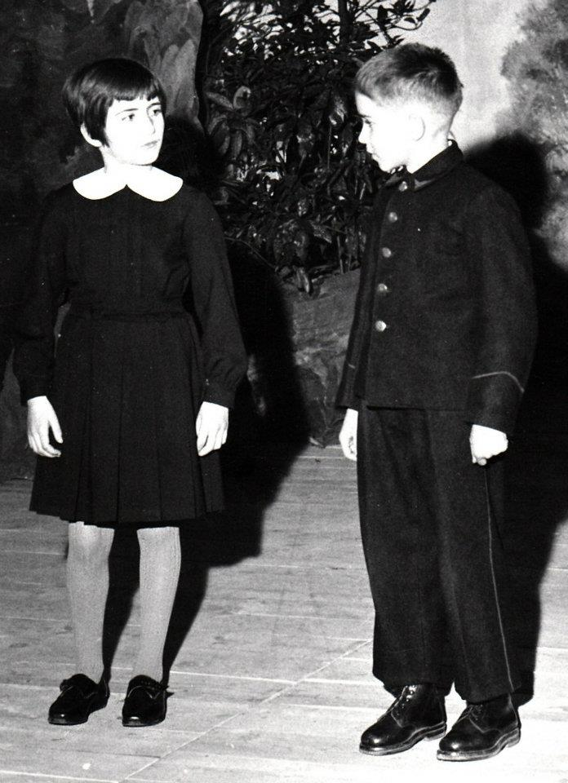
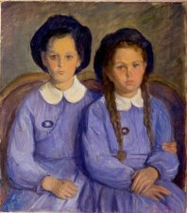
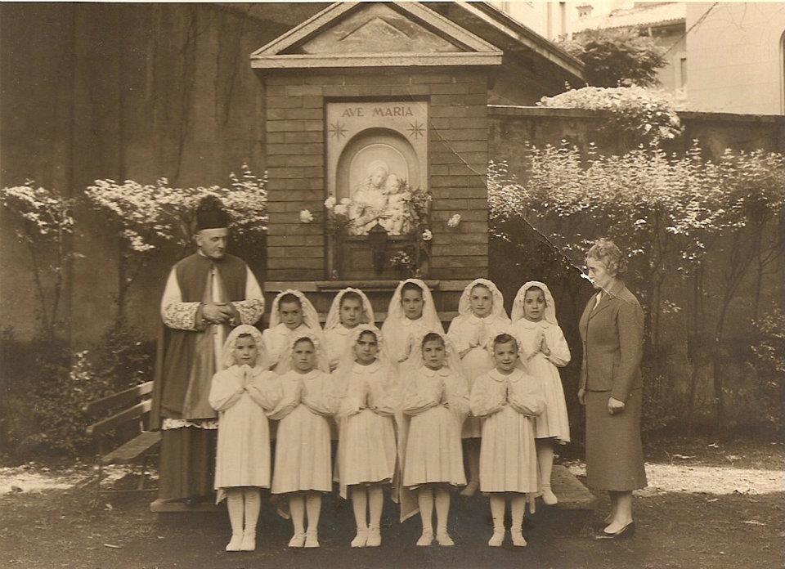
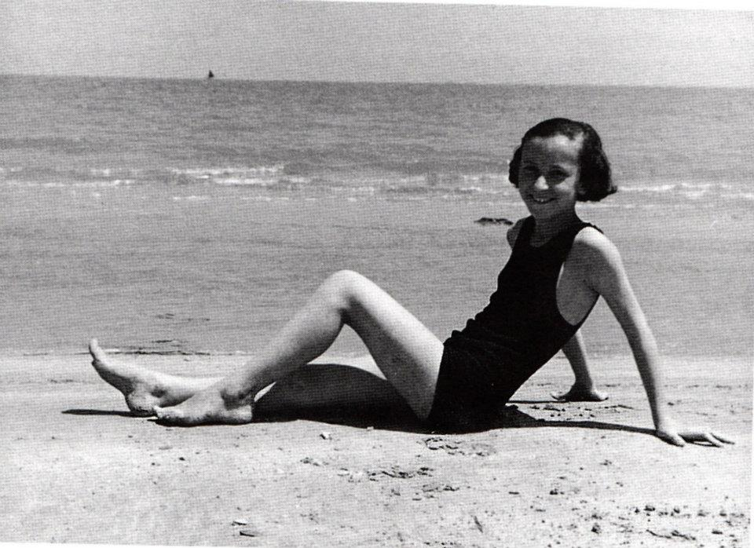

Slide 6
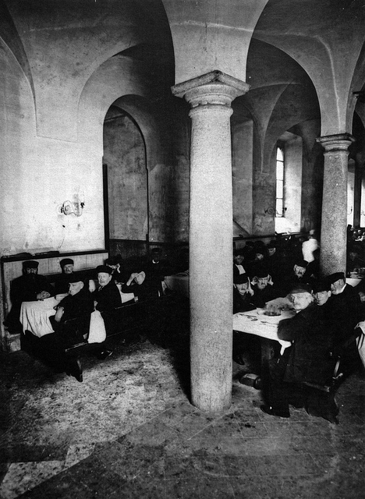
Pio Albergo Trivulzio
Chi?: nel 1767 morì Antonio Tolomeo Trivulzio, principe illuminato del Sacro Romano Impero.
Perché fondare una nuova struttura?: perché toccato dallo spettacolo di miseria nelle vie cittadine.
Come?: i suoi averi furono utilizzati per la fondazione di un ‘ospedale’ dove la plebe potesse essere propriamente assistita.
Data fondazione prima sede Pio Albergo Trivulzio: 1771, in via della Signora
Seconda sede: in via Trivulzio, dal 1910 (zona Gambara)
Unione dei luoghi Pii : gli orfanotrofi dei Martinitt e delle Stelline vennero aggregati per l’amministrazione al Pio Albergo Trivulzio.

Slide 7
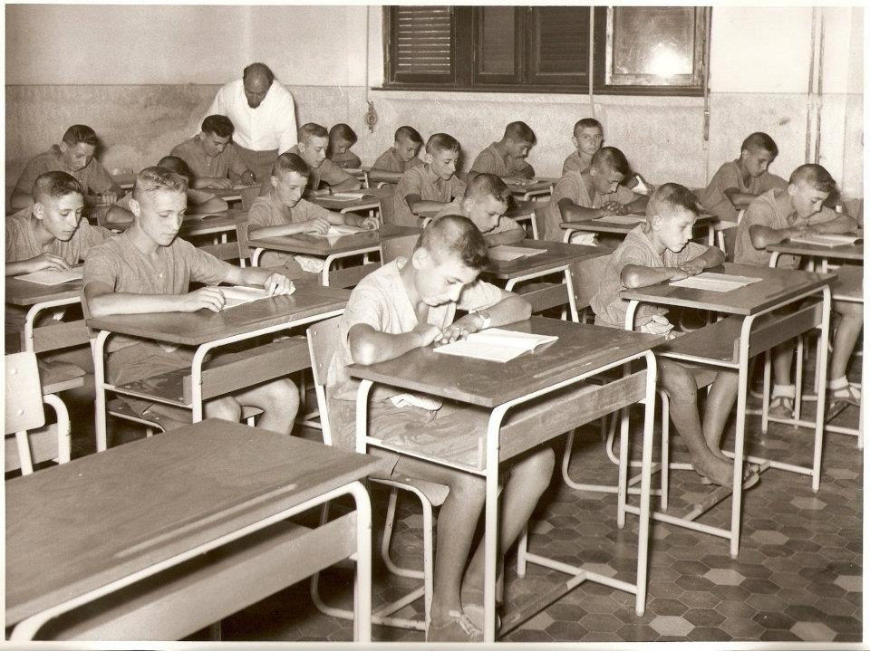
Criteri di ammissione per i Martinitt
Orfano di padre o di entrambi i genitori
Compreso tra i 7 e i 10 anni di età
Estrema povertà (certificato di miserabilità)
Domicilio a Milano
Certificato di sana e robusta costituzione
In possesso di certificati: di nascita e battesimo, di matrimonio dei genitori, di morte dei genitori, e di vaccinazione contro il vaiolo.
Il ragazzo portava con sé un corredo minimo di capi d’abbigliamento.

Slide 8
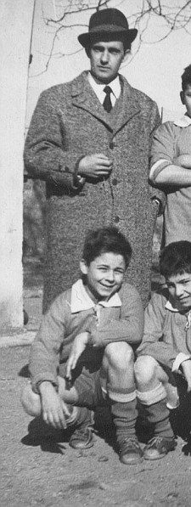
Istruzione elementare
Istruzione elementare
Prima sezione
Seconda sezione
Classi I e II
Avviamento alle professioni artigiane
Classi III e IV

Slide 9
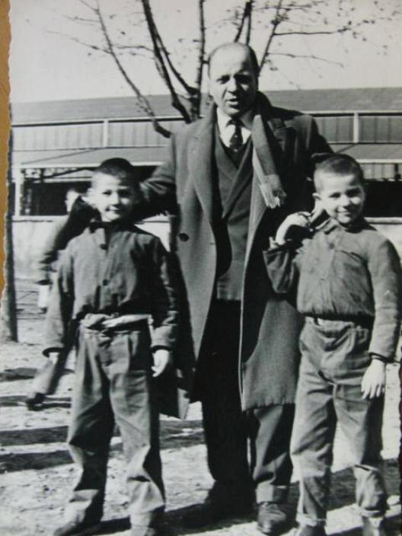
Ferrea educazione
Stato Disciplinare: un registro in cui venivano annotate le sue mancanze e tutti i comportamenti meritevoli.
Punizioni: reclusione, privazione del pasto o del divertimento... i nomi di coloro che avevano tenuto una condotta inappropriata venivano letti in pubblico in modo da umiliarli.
Buona condotta: ricevevano un fregio.

Slide 10
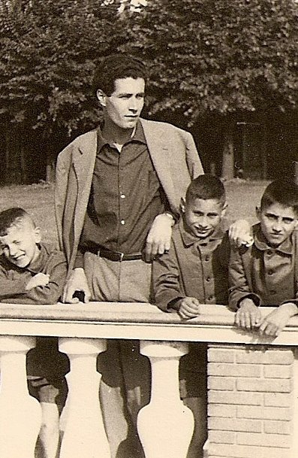
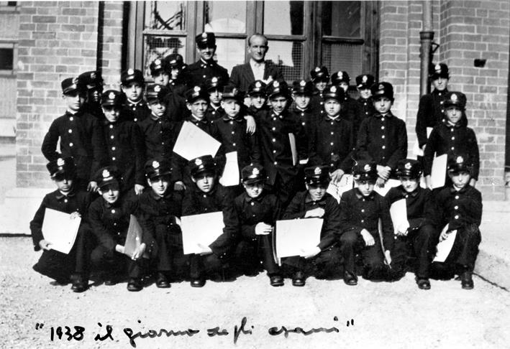
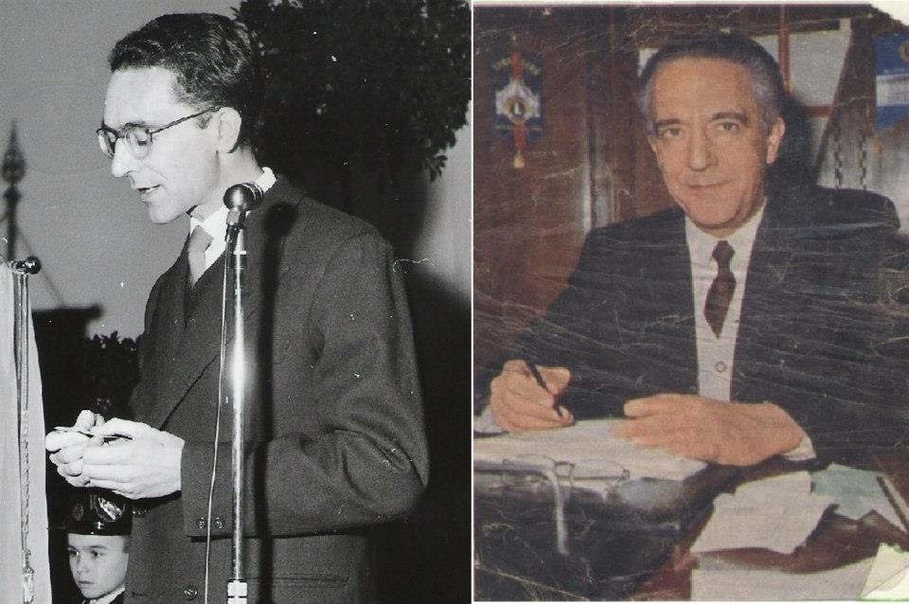
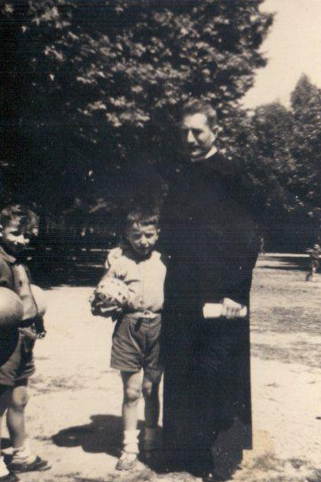
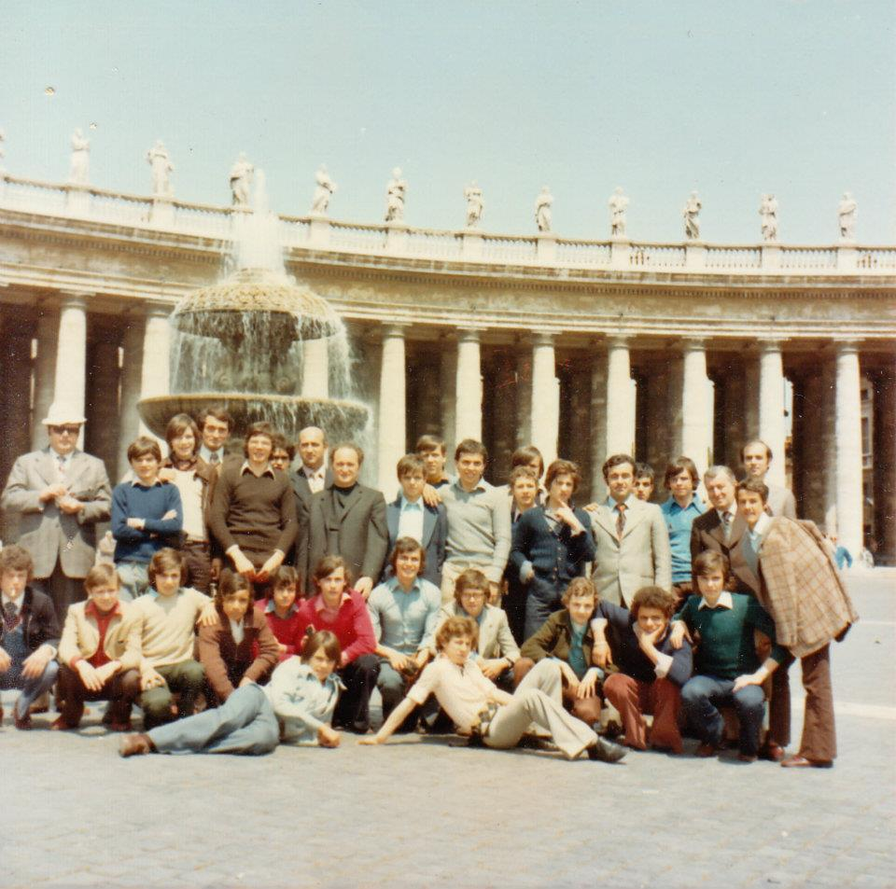
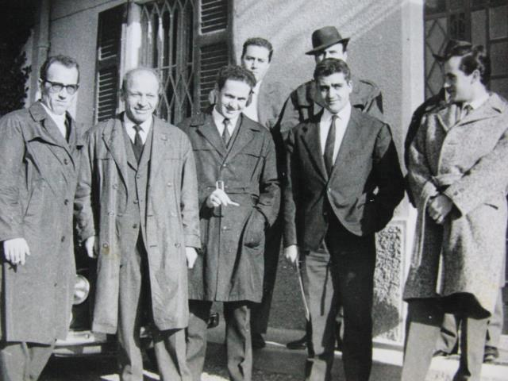
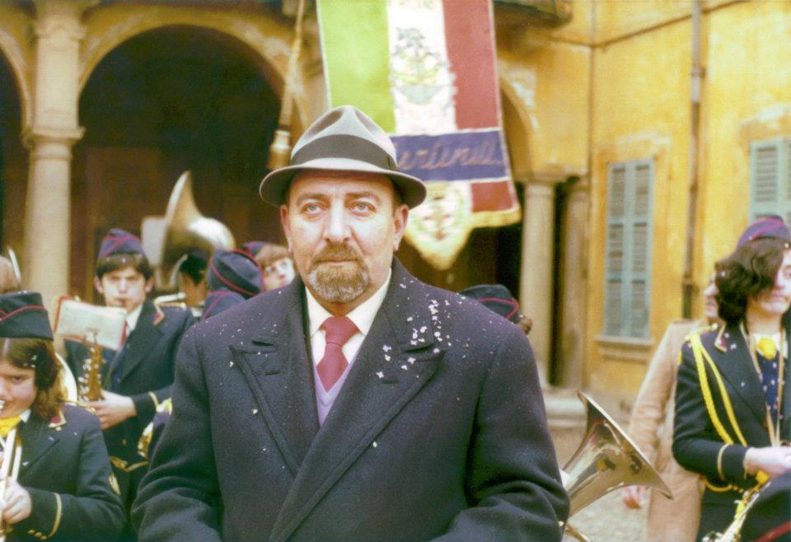

Slide 11
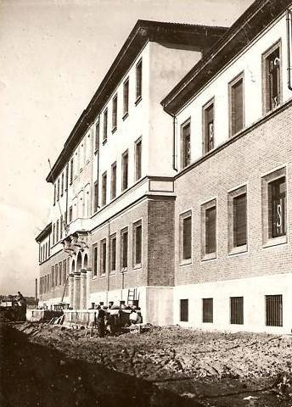
Lavoro secondo i Martinitt
XIX secolo
Istituto
Scuola
Officine Artigianali
Fuori dall’Istituto
Salario (minimo)
Aziende cittadine
Collocazione dopo la dimissione dall’Istituto
Avviamento a un mestiere

Slide 12
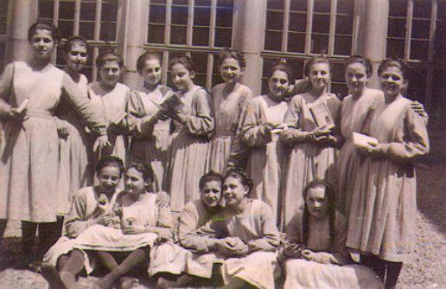
Lavoro secondo le Stelline
Orfanotrofio femminile
Istituto
Istruzione elementare di base
Lavori femminili
Dopo la dimissione
Inservienti, istitutrici, insegnanti per l’Istituto
Sarte, operaie

Slide 13
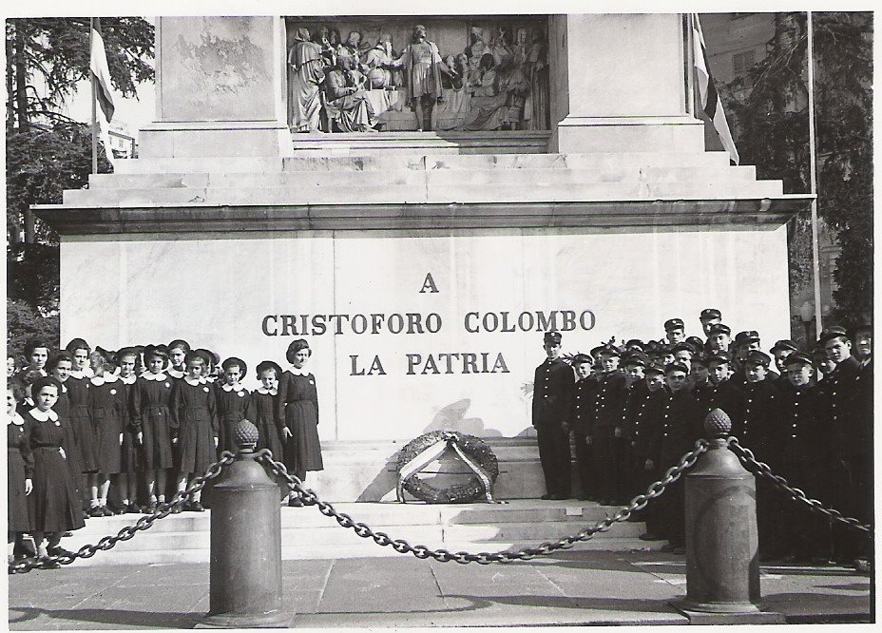
Dimissioni dei Martinitt e delle Stelline
Raggiungimento dei 18 anni
Richiesta formale del tutore (dimissione anticipata)
21 anni
gli orfani portavano con sé una liquidazione
corredo da loro preparato, oltre alla liquidazione

Slide 14
CAMPIONE: 66

Slide 15
CAMPIONE: 25

Slide 16
CAMPIONE: 24

Slide 17
CAMPIONE: 31

Slide 18
CAMPIONE: 19

Slide 19
CAMPIONE: 28

Slide 20
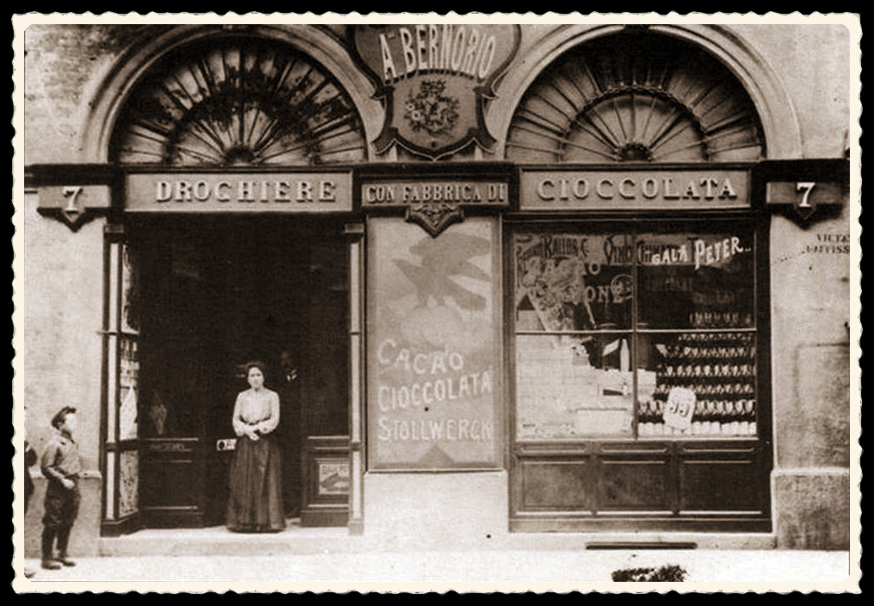
DROGHIERE

Slide 21
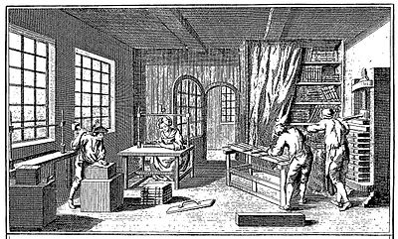
EBANISTA

Slide 22
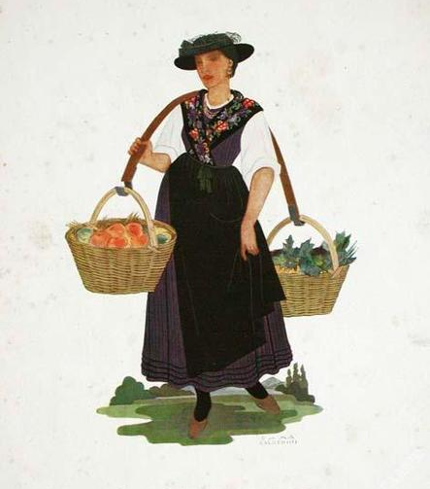
ERBIVENDOLA

Slide 23
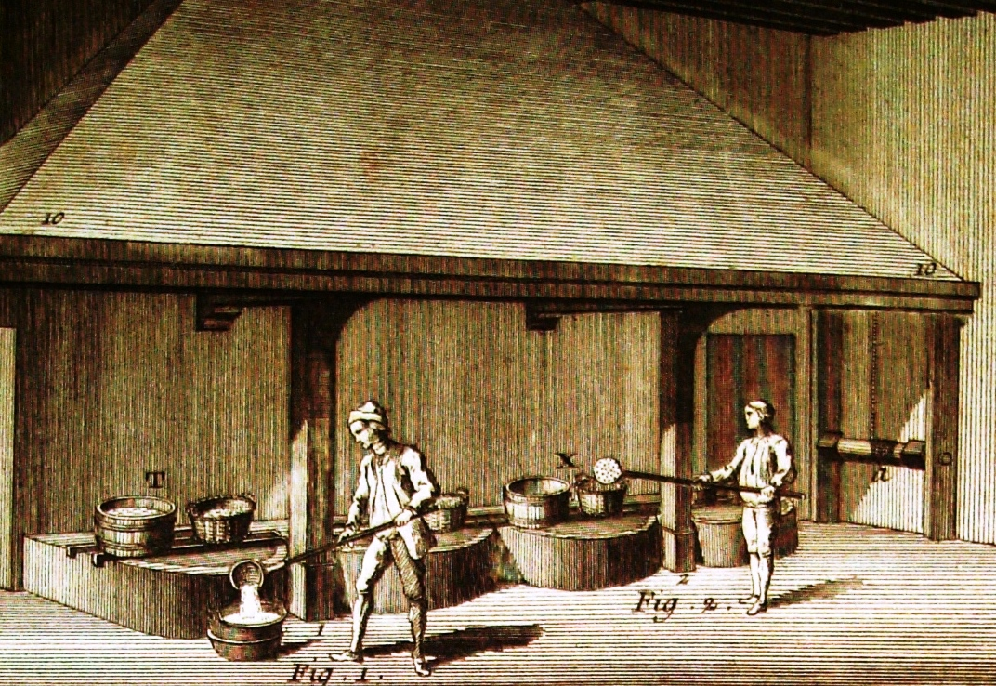
SALNITRAIO

Slide 24
Curiosità
Ragazze presso famiglie aristocratiche: affidamento ai collegi religiosi per l’educazione e l’istruzione
Ragazze: diventare mogli e madri e saper governare la casa.
DIFFERENZE:
Femmine: sistemare i letti e le camere, cucinare, pulire, lavare e stirare oltre a ricevere una educazione proiettata verso il loro futuro
in orfanotrofio fino all’età di 21 anni
Maschi: solo studi, personale addetto alla cucina e alla lavanderia R
in orfanotrofio fino all’età di 18 anni.
Il linguaggio dell’800: cortese/educato e forbito, es. lettere da noi analizzate
Discipline scolastiche: es. calligrafia e diritti e doveri
Grandissima importanza del matrimonio: vergogna e reato avere un figlio illegittimo
Figli illegittimi: abbandonati nella “ruota degli esposti”, di cui una parte veniva immessa all’interno di una struttura dove, aperto lo sportello, c’era qualcuno a prendersi cura del neonato.

Slide 25
Prima Guerra Mondiale
Una tragedia Europea

Slide 26
La belle Époque
Da cento anni, dalla fine delle guerre napoleoniche, l’Europa non era stata teatro di una guerra continentale
La guerra franco-prussiana (ultima guerra tra due potenze) era durata due mesi
Altre guerre si erano consumate fuori dai confini europei.
La lunga pace
Fiducia nella modernità e nel progresso
Speranza di riuscire a eliminare la guerra
1899: prima conferenza internazionale sulla Pace
1900: a Parigi, Esposizione universale

Slide 27
Cause dello scoppio della guerra
Fragili equilibri tra
>Triplice Alleanza (Austria, Germania, Italia)
>Triplice Intesa (Francia, Inghilterra, Russia)
Moderni eserciti di massa
>Mobilitazione e armamento in larga scala
>Nuove armi di artiglieria pesante (primi carri armati)
Problemi politici e diplomatici
>Guerre balcaniche
>Riarmamento
navale tedesco
>Agitazioni sociali, lotte sindacali (crisi economiche d1907/1913)
>Crisi dell’impero austro-ungarico

Slide 28
28 Giugno 1914: Studente bosniaco Gavrilo Princip uccide l’erede al trono austriaco, Francesco Ferdinando.
23 Luglio: l’Austria invia un duro ultimatum alla Serbia che non viene accettato 28 Luglio: l’Austria dichiara guerra alla Serbia
Scatta il sistema delle alleanze
Germania dichiara guerra alla Russia e alla Francia, invade il Lussemburgo e il Belgio
Inghilterra dichiara guerra alla Germania
Giappone dichiara guerra alla Germania
Italia si dichiara neutrale

Slide 29
L’annuncio venne accolto da folle acclamanti
L’entusiasmo della guerra coinvolse prevalentemente il ceto medio urbano e giovani studenti
I mobilitati contadini andarono al fronte rassegnati senza conoscere le cause della guerra
Gli stati belligeranti si illusero che la guerra sarebbe stata breve e combattuta con metodi tradizionali

Slide 30
Una guerra diversa da quelle precedenti
Piano strategico tedesco
Sconfitta dei francesi
Fallimento del piano
Trincee
Guerra di logoramento
Nuove armi
Gas letali
Mitragliatrici
Cannoni di grosso calibro

Slide 31
Patto di Londra (26 aprile 1915)
L’ Italia firma segretamente(Salandra) in caso di vittoria: vantaggi territoriali
Guerra sui confini dell’Austria (Cadorna)
Altre quattro battaglie, nessun risultato
Salandra si dimette, sale Boselli dichiara guerra alla Germania

Slide 32
Donne in guerra
Le donne assunsero i ruoli di:
Capofamiglia
Agricoltrici
Impiegate
Telefoniste
Autiste
Operaie nelle fabbriche d’armi
Operaie nelle fabbriche di munizioni
Operaie nelle fabbriche di aerei
Alcune si finsero uomini per combattere
Il contributo delle donne venne premiato in molti stati con la parità e il diritto di voto

Slide 33
Violenze in tutto il paese
Tutti coloro che non si dimostravano partecipi alla guerra (pacifisti e stranieri) venivano attaccati perché sospettati di spionaggio.
I cittadini provenienti dai paesi nemici venivano reclusi o deportati

Slide 34
Fine della prima guerra mondiale
1917
Entrò in guerra l’America
Zar Nicola II
Abdicò
La Russia esce dalla guerra
Le truppe Austro-Tedesche si concentrano sull’Italia
Battaglia di caporetto
Battaglia di Vittorio Veneto
Grande disfatta
Firmarono l’armistizio con l’Austria
Il trattato di Versailles 1919 mette fine alla guerra

Slide 35
BIOGRAFIE DEGLI ORFANI caduti durante la prima guerra mondiale

Slide 36
NOME E COGNOME : Rodolfo Baratto DATA DI NASCITA : 15 aprile 1897 RESIDENZA: Ha abitato in Via C. Vittoria 31 e in seguito si è trasferito in Via Ferrante Aporti 34.
GENITORI: padre : Giuseppe; risiedeva a Milano e svolgeva il lavoro di operaio e forse carbonaio; morì nel 9 maggio 1905. madre: Fiorina Rosalia Confalonieri: lavorava nell’ambito del cartonaggio e riceveva 120 lire all’anno dalla Congregazione di carità, si doveva occupare dei sei figli tutti minori di 10 anni TUTORE: Non ci sono informazioni riguardanti il tutore, quindi si può dedurre che la madre si sia occupata di lui. SALUTE: Visite mediche: 13/07/1906 e 6/09/1906 – Vaccinazioni a 8 e 11 anni.
DATA DI AMMISSIONE: 6 settembre 1906 data di dimissione: 8 agosto 1914 SCUOLA: 1ª, 2ª 3ª, 4ª e 5ª elementare. Scuola professionale umanitaria
CORSI SVOLTI: tre corsi di disegno ornamentale, un corso musicale, due di disegno lineare PROFESSIONE SVOLTA: ha lavorato come meccanico ricevendo 2.8 lire al giorno ed è stato avviato alla professione di fornitore di metallo guadagno totale: 163,47 lire CONDOTTA: ha tenuto una condotta esemplare e buona. MORTE: morì combattendo per la Patria durante la prima guerra mondiale. Elisabetta Maronati

Slide 37
NOME E COGNOME : Enrico Bianchi DATA DI AMMISSIONE: 4 settembre 1907
DATA DI DIMISSIONE: 11 aprile 1914
DATA E LUOGO DI NASCITA :4 settembre 1896, Milano RESIDENZA: viale Romana n. 29
FAMIGLIA: padre : Guerrino Bianchi, meccanico, morto il 2 febbraio 1901 madre: Maddalena Zucca, casalinga, morta il 4 agosto 1906
fratello: Angelo, 14 anni, sfornatore (60 L. mensili)
sorelle: Antonietta, 9 anni, ospite dell’orfanotrofio femminile e Maria nata nel 1898
zia materna: Francesca, vivente m incapace di occuparsi dell’orfano perché miserabile TUTORE: Enrico Bianchi, zio paterno, e secondo marito della madre dell’orfano
SALUTE: 2 Settembre 1907, sano stato di salute
SCUOLA (studi elementari): fino alla quinta, studi professionali e 1° e 2° corso sezione orafi
{anno 1905-1906: bocciato, anno 1907-1908: promosso, classe terza; anno 1908-1909: promosso, classe quarta, anno 1909-1910: promosso, classe quinta e anno 1910-1911: ammesso alla sezione orafi}
SCUOLA (studi complementari): fino al terzo corso
PROFESSIONE SVOLTA: incisore di metallo, ditta «Tacconi», con retribuzione giornaliera di L. 2,50 MORTE: caduto per la Patria durante la prima guerra mondiale.
Martina Mossuto

Slide 38
NOME E COGNOME : Giovanni Armellini DATA E LUOGO DI NASCITA : 12 Aprile 1888
RESIDENZA: Corso Garibaldi, 31, Milano
FAMIGLIA: padre : Ezechiele Armellini, idraulico, morto il 29 Luglio 1888 madre: Del Pero Rosa, inserviente, tutore legale dell’orfano, risposata con Giuseppe
Valenti, operaio palchettista
sorella: Maggiore di sette anni, passamntiera (lascia il lavoro per prendersi cura della
madre malata)
CONDIZIONE: La famiglia riceve un sussidio annuo di 80 lire perché povera e uno bimestrale di 20 lire da quando la figlia maggiore è costretta a lasciare il lavoro.
SALUTE: 10 Ottobre 1897, sana e robusta costituzione, vaccinato contro il vaiolo
DATA DI AMMISSIONE: 3 Febbraio 1898
SCUOLA (studi elementari): Nonostante avesse già concluso con successo la seconda classe alla Scuola Elementare Maschile in via Moscova, 60, con una media finale di sei decimi, egli ripetette l’anno scolastico concludendolo con voti migliori e distinguendosi per la propria condotta.
DIMESSO IN ANTICIPO SU RICHIESTA DEL PATRIGNO: 7 Marzo 1901
MORTE: caduto per la Patria durante la prima guerra mondiale.
Anna Nigro

Slide 39
NOME E COGNOME : Zemo Begozzi DATA DI AMMISSIONE: 12 ottobre 1903
DATA DI DIMISSIONE: 10 agosto 1912 (ritiro anticipato grazie al tutore)
DATA E LUOGO DI NASCITA: 1 settembre 1894, Milano RESIDENZA: via Spadari al n^8 , Milano
FAMIGLIA: padre : Francesco Begozzi, orefice, morì a 43 anni il 26/07/1898 per abuso di bevande alcoliche
madre: Luigia Marianna Germinasi,casalinga, morì all'età di 49 anni il 14/11/1898 di tisi o tubercolosi
fratello: Ambrogio ,15 anni, orefice.
sorelle: Amelia,18 anni stiratrice L. 0,70 quotidianamente, Francesca di cui non si sa nulla TUTORE: Francesco Necelli, fattorino, era un lontano parente ma non era in grado di occuparsi di lui dopo quasi
un anno di cure
Ambrogio Germinasi , orefice, era lo zio materno, aveva altri tre figli a carico.
SALUTE: ha fatto 3 vaccinazioni (6,8 e 16 anni), fece 3 visite medice prima di essere ammesso causa gracilità, 9 mesi dopo che uscì dall’istituto si ammalò di tubercolosi (gravi danni economici familiari)
SCUOLA (studi elementari): fu bocciato una volta per condotta poco diligente, fu promosso tutti gli altri anni con una condotta lodevole e buoni voti soprattutto in disegno. Partecipò al corso orafi.
PROFESSIONE SVOLTA: orefice
MORTE: caduto per la Patria durante la prima guerra mondiale.
Rebecca Bai

Slide 40
NOME E COGNOME : Erminio Anzoli
NATO: 20/12/1883 a Milano
AMMESSO: 9/10/1893
DIMESSO (espulso):30/03/1896 definitivamente, ma fu espulso anche nel 1892 e due volte nel 1894.
ORFANO DI : padre Anzoli Giacomo
FAMIGLIA: Madre: Velasca Francesca (vivente), stiratrice
fratelli: 1° Arturo Anzoli, stampatore, 2° Romeo Anzoli, valigiaio
sorella: Rosalia Anzoli
TUTORE: madre
MESTIERE PADRE: lattaio
Egli tenne sempre un comportamento non decoroso. Non eccelleva negli studi, rispondeva al maestro e il 26 marzo 1896 scappò assieme a un suo compagno durante un’uscita didattica. A causa di questo avvenimento, venne espulso il 30 marzo 1896. Egli non gradiva stare nell’ istituto, per questo motivo, faceva di tutto per farsi espellere. Dopo la sua espulsione non si hanno più notizie, tranne il fatto che partecipò alla 1° guerra mondiale, dove perse la vita.
Pigazzi Martina

Slide 41
NOME E COGNOME: Felice Bonfanti
NATO:28/03/1892
AMMESSO: 26/8/1901
DIMESSO:5/09/1908
ORFANO DI: padre Carlo Bonfanti
FAMIGLIA: padre: Carlo Bonfanti, tessitore
madre: Maria Casali (vivente), portinaia
fratello: Leonardo Bonfanti
sorelle: Giuseppa Bonfanti, cravattaia
Rachele Bonfanti
TUTORE:madre
Felice Bonfanti durante la sua permanenza all’interno dell’orfanotrofio ebbe un arresto al testicolo destro nel canale inguinale, per questo subì un operazione e venne dimesso all’età di 16 ½ anni
Scicchitani Greta

Slide 42
NOME COGNOME: Alfredo Banfi
NATO: 15/02/1883
AMMESSO: 8/10/1892
DIMESSO: 14/08/1900
ORFANO DI: padre
FAMIGLIA: padre: Teodoro Banfi a 35 anni, tintore
madre: Rosa Biragli (vivente,33 anni ), servente
fratelli: 2 fratelli di 8 e 10 anni
TUTORE: madre
L’orfano aveva la media sufficiente in tutte le materie scolastiche.
Ma non era propenso alla scuola, visto che certe volte veniva trovato in dormitorio durante l’orario scolastico ed era sempre in ritardo sia a scuola che al lavoro.
Elgammal Nermin

Slide 43
NOME E COGNOME: Alessandro Abacri
NATO: 20/04/1895
AMMESSO: 16/10/1903
DIMESSO: 14/12/1907
ORFANO DI : padre
FAMIGLIA: padre: Antonio Abacri, fattorino
madre: Lucrezia Biffi (vivente), lavandaia
fratelli/sorelle: 2 fratelli 2 sorelle
TUTORE: madre
Tra le mancanze disciplinari di Alessandro Abacri si può scorgere un atteggiamento improprio e inadeguato alle regole; era irrispettoso e maleducato, tanto che un giorno mancò di rispetto a un professore, recandogli pesanti insulti. A causa della sua scarsa condotta venne una prima volta sospeso dall’insegnante e successivamente espulso dal Direttore del orfanotrofio.
Garbini Sara

Slide 44
NOME E COGNOME: Balconi Egidio
DATA DI NASCITA: 15 aprile 1887
RESIDENZA: abitava in via Rosolino Pio 10
CONDIZIONE: orfano di padre
FAMIGLIA: Padre: Ferdinando, nato a Milano, lavoratore giornaliero,
Madre: Taglioli Emilia di professione domestica e tutrice dell’ orfano
Fratelli: si suppone abbia avuto 4 sorelle ma non ci sono certezze
TUTORE: madre
DATA DI DIMISSIONE: 25 aprile 1905
CLASSI FREQUENTATE: 3, 4, 5 classe elementare e scuola professionale presso officina meccanica
CONDOTTA: alcune mancanze ma anche note di distinto
ULTIMA PROFESSIONE: Monteur presso officina municipale con lo stipendio di 1,75 L. giornaliere
MORTE: caduto durante la prima guerra mondiale
Zanotti Greta

Slide 45
NOME E COGNOME: Carlo Biraghi
DATA DI NASCITA: 4 giugno 1900
RESIDENZA: via felice Fasati 9
CONDIZIONE: orfano di padre
FAMIGLIA: Padre: Biraghi Pietro, gioielliere e morì nel 1906
Madre: Bonafumi Artenilla e aveva la vista indebolita
Sorella: 1 sorella piccola
DATA DI AMMISSIONE: 4 settembre 1909
DATA DI DIMMISSIONE: 30 maggio 1915
CLASSI FREQUENTATE: 4, 5, 6 classe elementare e scuola professionale settore fabbro
CONDOTTA: comportamento consono alle norme
ULTIMA PROFESSIONE: fabbro
MORTE: caduto durante la prima guerra mondiale
Luku Michaela

Slide 46
NOME E COGNOME: Bernasconi Aristide
DATA DI NASCITA: 24 novembre 1892
RESIDENZA: viale Pio Umberto 14
CONDIZIONE: orfano di padre
FAMIGLIA: Padre: Bernasconi Silvio di professione orefice
Madre: Caffadei Maddalena, casalinga
Fratelli: Anna di 13 anni, Emma di 11, Fiorentino di 6 e Costantino di 4 anni
DATA DI AMMISSIONE: 19 dicembre 1901
DATA DI DIMISSIONE: 13 agosto 1910
CLASSI FREQUENTATE: 1, 2, 3, 4 e 5 classe elementare e scuola professionale come incisore di metalli
CONDOTTA: conforme ma con varie mancanze
ULTIMA PROFESSIONE: incisore metalli
MORTE: caduto durante la prima guerra mondiale
Mazzoni Elena

Slide 47
NOME E COGNOME: Ferrari Luigi
DATA DI NASCITA: 20 agosto 1889
RESIDENZA: via Ciovasso 7
CONDIZIONE: orfano di padre
FAMIGLIA: Padre: Ferdinando, nato a Milano, proprietario terriero e morì il 4 maggio 1894.
Madre: Antonini Erminia, calzolaia
Fratelli: 2 sorelle di 5 e 6 anni
DATA DI AMMISSIONE: 6 ottobre 1897
DATA DI DIMMISSIONE: 28 maggio 1907
classi frequentate: 3, 4, 5 classe elementare e scuola professionale come ebanista
CONDOTTA: alcune mancanze ma venne nominato allievo scelto
ULTIMA PROFESSIONE: incisore di metallo presso ditta Pizzoli e Ghezzi con stipendio giornaliero di 1,60 L.
MORTE: caduto durante la prima guerra mondiale
Baroni Raissa

Slide 48
QUAL Ѐ L’ ATTIVITÀ DEL PERCORSO?
PERCORSO ALTERNANZA SCUOLA-LAVORO
PERCHЀ SIAMO TENUTI A FARLA?
COSA FACCIAMO?
COSA IMPARIAMO?

Slide 49
Grazie per l’attenzione.
Di Bai Rebecca, Baroni Raissa, Elgammal Nermin, Garbini Sara, Luku Michaela, Maronati Elisabetta, Mazzoni Elena, Mossuto Martina, Nigro Anna, Pigazzi Martina, Scicchitani Greta, Zanotti Greta.

